Slide 1


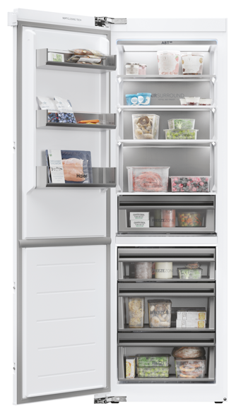
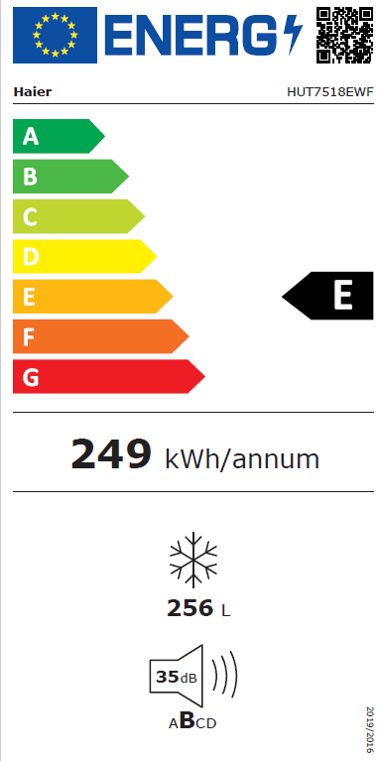


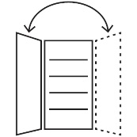
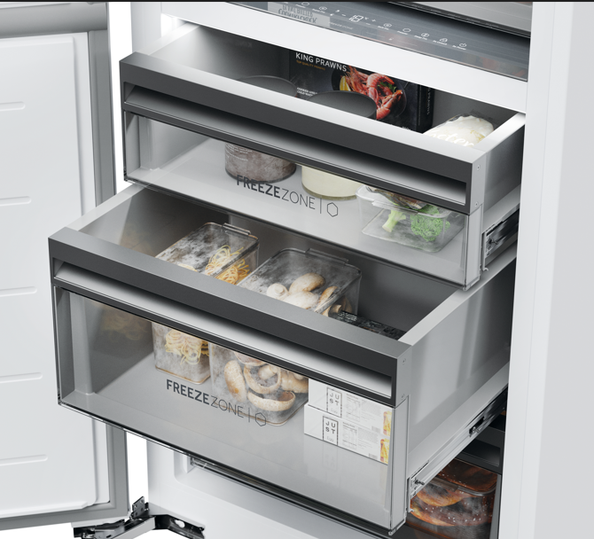
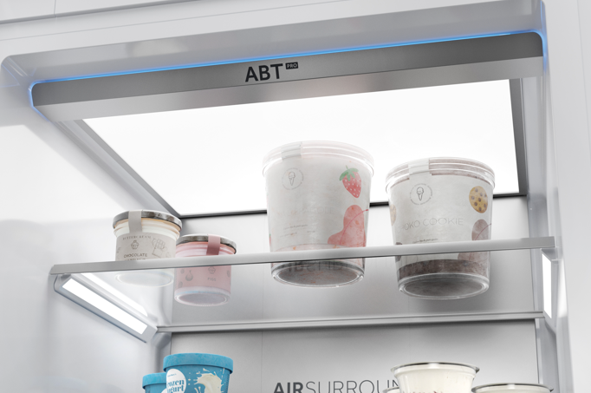
HUT7518EWF
Multi-teplotní vestavná mraznička ID Titanium Series 6 - výška 177,2 cm
Energetická třída E, Total No Frost, Daylight, Deep freezing, Reverzibilní dvířka,
Parametry odpovídají Nařízení v přenesené pravomoci: (EU) 2019/2016
Více informací o výrobku naleznete pod tímto QR kódem:
Hlavní vlastnosti (Nařízení v přenesené pravomoci: (EU) 2019/2016)
Třída energetické účinnosti E
Celkový čistý objem mrazničky (l) 256
Roční spotřeba energie (kWh/rok) 249
Úroveň emisí hluku šířeného vzduchem (dB(A)) 35
Maximální mrazicí výkon za 24h (Kg) 20
Emisní třída hluku šířeného vzduchem B
Klimatická třída SN.N.ST.T
Vlastnosti
WIFI-Bluetooth – připojení přes aplikaci hOn
Total No Frost – dual cooling (dva výparníky)
Horní část: volba teploty v rozsahu -12°C až -18°C (po 1°C)
Soft Frz. - teplota –9 °C
Freezer - teplota –18 °C
Super Frz.
Spodní část: volba teploty v rozsahu -18°C až -24°C (po 1°C)
Super Frz.
Freezer - teplota –18 °C
Deep Frz. - teplota až -30°C
Alarm otevřených dveří
Eco provoz displeje
Horní část
3 + 1 skleněné police
3x police ve dvířkách
1x zásuvka Freeze zone (teleskopické výsuvy)
LED stropní osvětlení Daylight a oboustranně boční policové LED osvětlení
Air Surround eliminuje efekt teplotního vrstvení
Spodní část
3x zásuvka Freeze zone (2 velké + 1 malá) na teleskopických výsuvech
LED osvětlení
Konstrukce
Reverzibilní dvířka – výměnné panty dveří
Soft Close – tlumené dovírání dvířek
ABT PRO – antibakteriální systém
Invertorový kompresor
Fixní panty
Konektivita – připojení přes aplikaci hOn
177,2 cm
Osvětlení Daylight ve stropní části
Antibakteriální systém
Reverzibilní dvířka
Logistická data
Kód 37900604
EAN 6901018092749
Barva Bílá
Rozměry výrobku V × Š × H (mm) 1772 × 558 × 545
Čistá váha výrobku (kg) ??
Rozměry balení V × Š × H (mm) 1871 × 603 × 584
Hmotnost s obalem (kg) 104

